Slide 1

Chào mừng các em đến với bài học hôm nay
Giáo viên: Thân Thị Thu Thúy

Slide 2
Khởi động:
Thi đọc nhanh giữa các tổ

Slide 3
mặt trời gặt lúa
hạt thóc vất vả
bật lửa bãi cát
vất

Slide 4
Hè đến, nhà Nam đi nghỉ mát ở Cát Bà. Mẹ và Nam bỏ áo bơi, bàn chải, khăn mặt vào ba lô. Nam rất vui khi đi chơi xa với cả nhà.
mặt

Slide 5
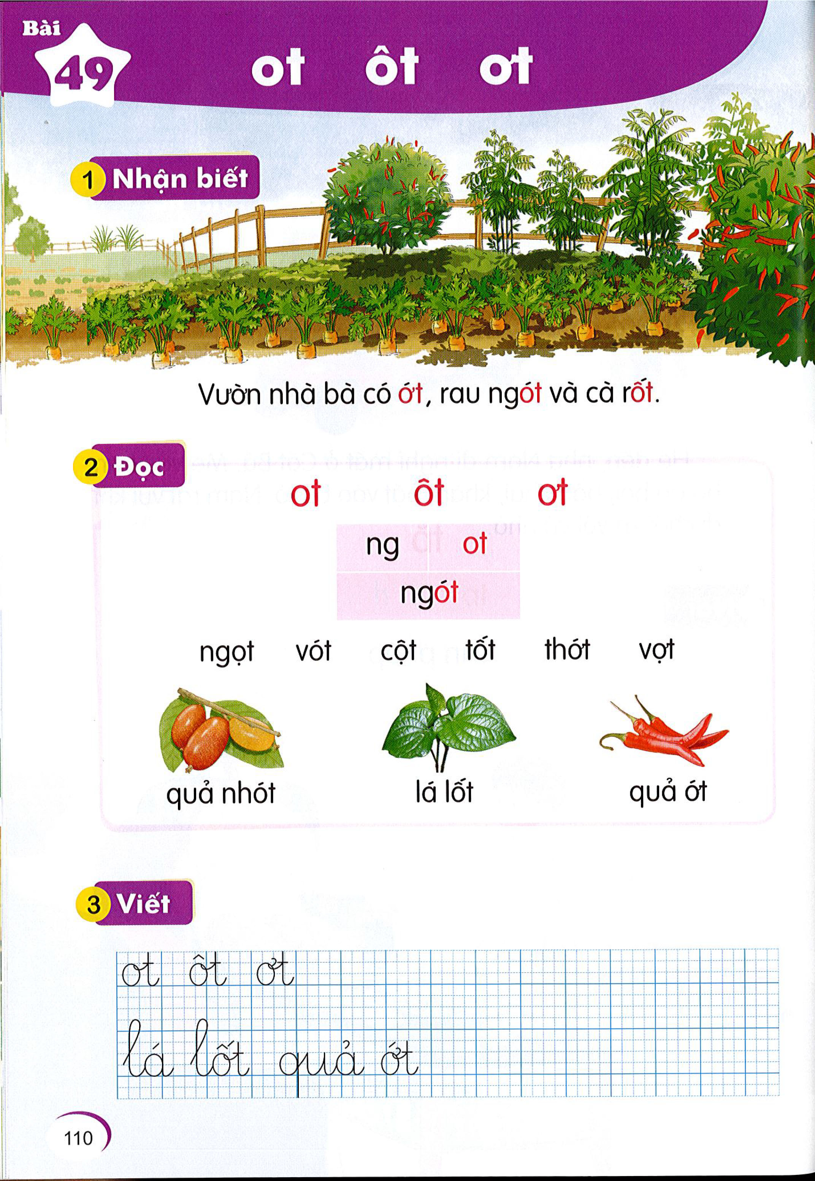

Vườn nhà bà có ớt, rau ngót và cà rốt.
ơt
ot
ôt

Slide 6
Bài 49: ot - ôt - ơt

Slide 7
Tiết 1

Slide 8

t
t
t
ot ôt ơt

Slide 9
o
t

Slide 10
ô
t

Slide 11
ơ
t

Slide 12
ot ôt ơt
ot
ôt
ơt
ơt
ot
vót
ôt
tốt
thớt
vợt
ngọt
cột

Slide 13
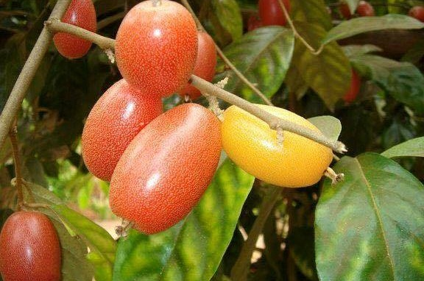
ot
quả nhót

Slide 14
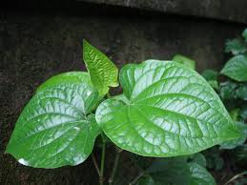
lá lốt
ôt

Slide 15
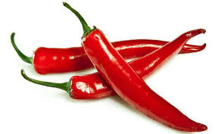
quả ớt
ơt

Slide 16


Slide 18


Slide 19


Slide 20
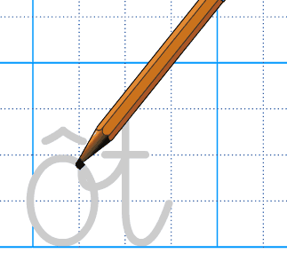

Slide 21
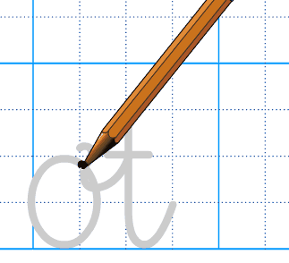

Slide 22
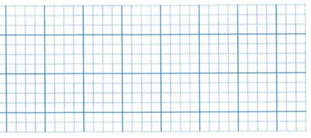


Slide 23
Viết bảng con

Slide 24
Tiết 2

Slide 25
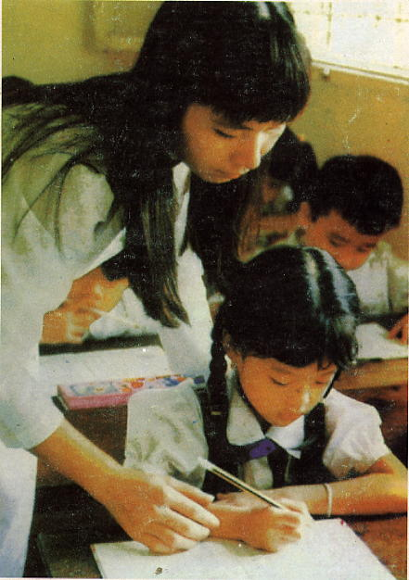

Slide 26
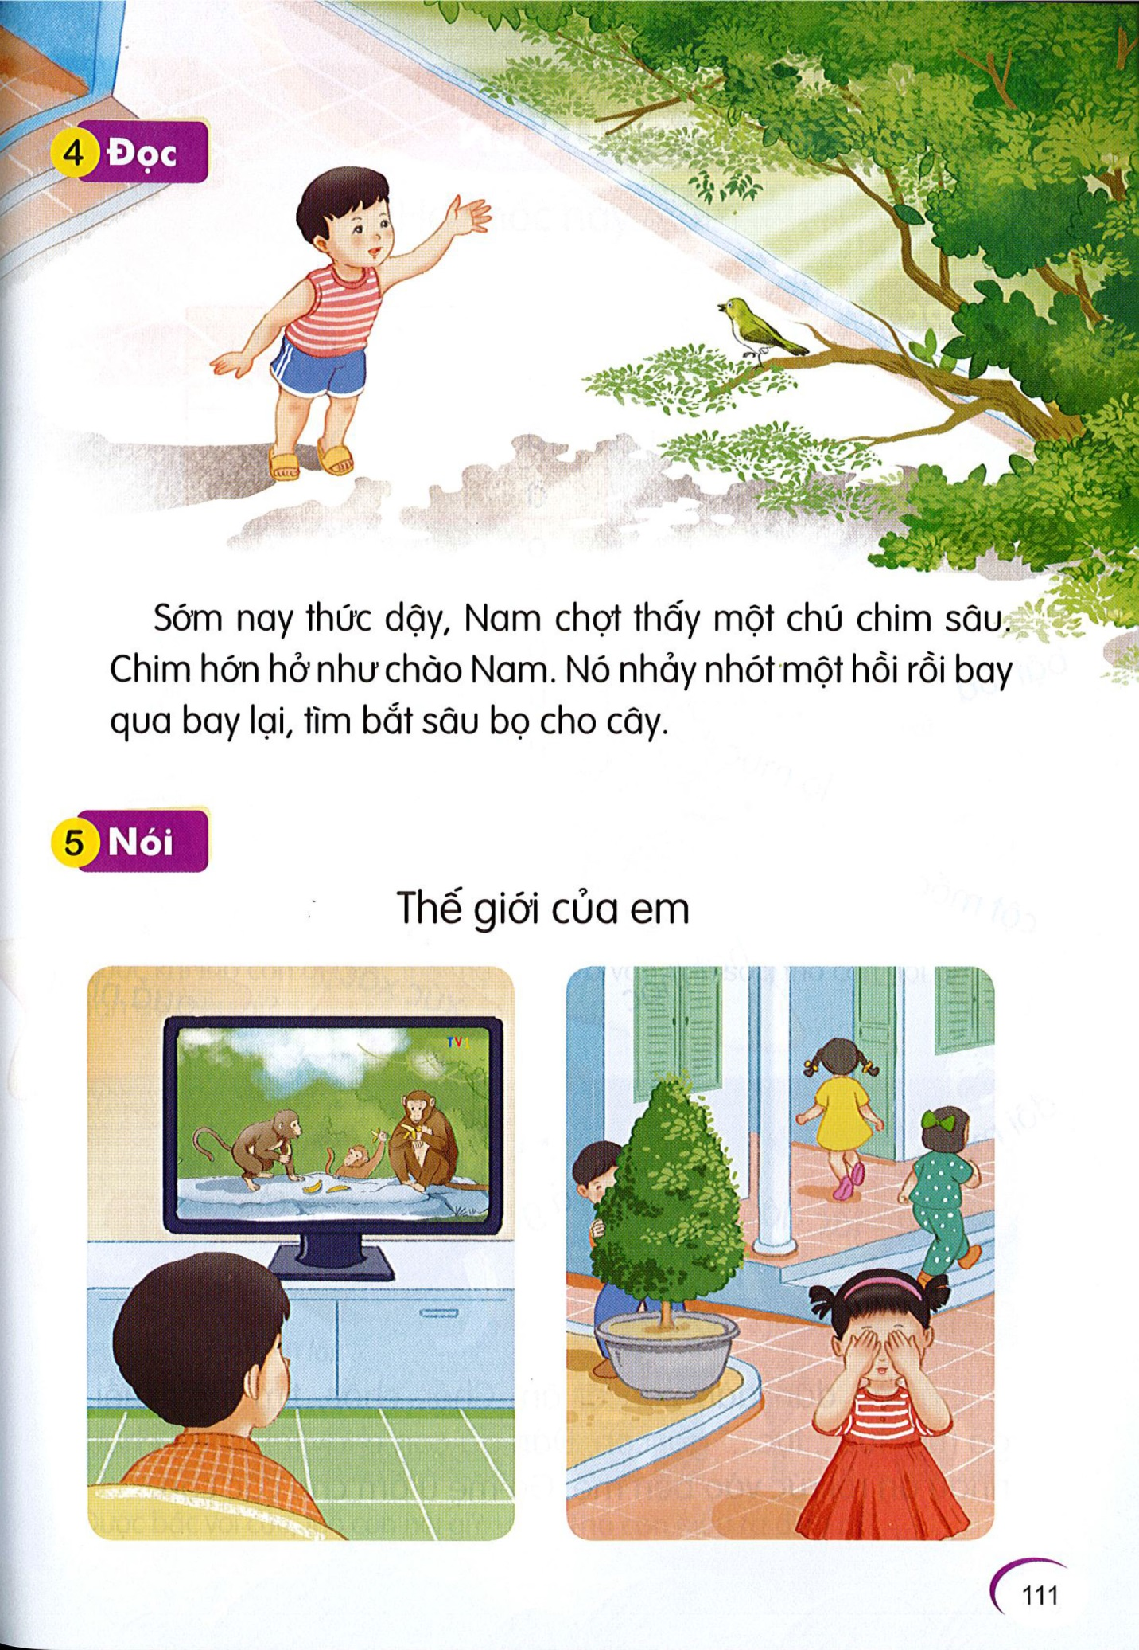
Sớm nay thức dậy, Nam chợt thấy một chú chim sâu. Chim hớn hở như chào Nam. Nó nhảy nhót một hồi rồi bay qua bay lại, tìm bắt sâu bọ cho cây.
ơt
ôt
ot
ôt

Slide 27
Buổi sáng thức dậy, Nam nhìn thấy gì?
Trả lời:
Buổi sáng thức dậy, Nam nhìn thấy một chú chim sâu.

Slide 28
Chim sâu đang làm gì? Ở đâu?
Trả lời:
Chim sâu đang nhảy nhót và bắt sâu bọ ở trên cây.

Slide 29
Những từ ngữ nào chỉ hành động của chim sâu?
Trả lời:
Nhảy nhót, bay qua bay lại, tìm bắt sâu bọ.

Slide 30
Nói theo tranh

Slide 31
Thế giới của em

Slide 32
Củng cố

Slide 33
Tìm từ ngữ có vần ot ôt ơt
Đặt câu với từ ngữ vừa tìm được.

Slide 34





KẾT THÚC

